Slide 1
Rekenen en meten met elektriciteit
Elektriciteit
De wet van Ohm
Ing W.T.N.G. Tomassen

Slide 2
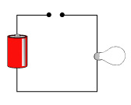
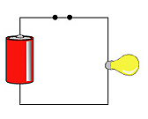
Een gesloten stroomkring:
Als de 2 aansluitpunten zonder
onderbreking verbonden zijn.
Open stroomkring
Gesloten stroomkring

Slide 3
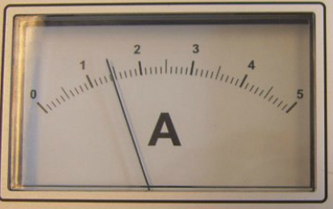
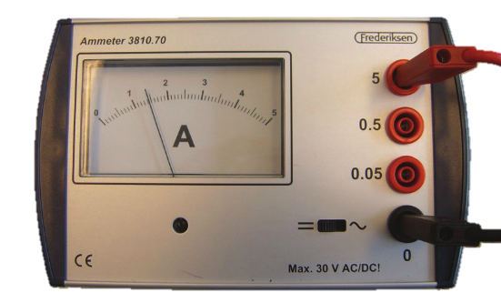
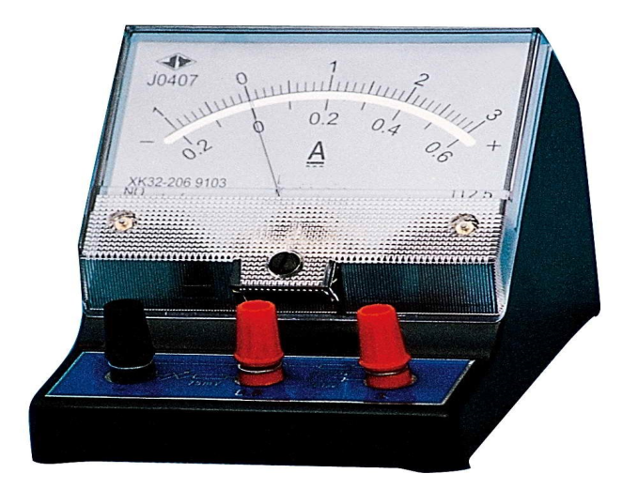
Stroom en elektronen
Stroommeter
Bij de rode aansluiting geef de waarde aan als de wijzer maximaal uitslaat.
0,
0,
0,0
0,0
0,
0,
0,0
0,0
0,
0,0
Altijd in Serie
Lage weerstand

Slide 4
Metriek
SI-voorvoegsels (prefixen)
10^{n} | Voorvoegsel | Symbool | Naam | Decimaal
10⁹ | giga | G | Miljard | 1 000 000 000
10⁶ | mega | M | Miljoen | 1 000 000
10³ | kilo | k | Duizend | 1 000
10⁻³ | milli | m | Duizendste | 0,001
10⁻⁶ | micro | µ | Miljoenste | 0,000 001
10⁻⁹ | nano | n | Miljardste | 0,000 000 001

Slide 5
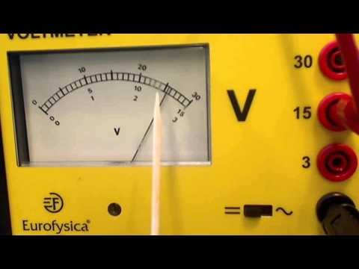
Een spanning meten
Altijd in parallel (over)
Hoge weerstand

Slide 6
Wet van Ohm
Spanning en stroom
Spanning U in Volt V
→Hoeveel elektrische energie heeft een elektron om
aan het lampje te geven (Water druk)
→Lading Verschil.
(Elektrische) Stroomsterkte I in Ampère A
→hoeveel elektronen gaan er stromen
(hoeveel water stroomt er voorbij)

Slide 7
Wet van Ohm
Weerstand
Weerstand R in Ohm
→Als de weerstand lager is gaat de stroom(elektronen) er makkelijker doorheen. (bij een dikkere pijp gaat water er makkelijker door)

Slide 8
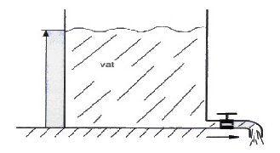
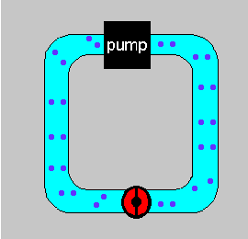
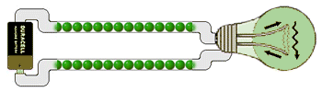
Spanning, stroom en weerstand?
Water
Stroom door de kraan
Hoogte zorg voor waterdruk
De kraan levert weerstand
Elektriciteit
Stroom door een geleider.
Spanning Lading verschil “druk”
Het soort/hoeveelheid materiaal zorg voor weerstand.

Slide 9
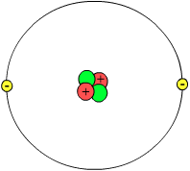
Elektrische stroom?
Het aantal elektronen dat per seconden
door de geleider gaat is de stroom.
Dit kun je vergelijken met:
de hoeveelheid water die per seconden door een buis stroomt.
Het aantal knikkers die je door een baan rolt.

Slide 10
Grootheden en eenheden
Waarvoor kan je elektriciteit gebruiken?
Spanning U in Volt V
Stroom I in Ampère A
Weerstand R in Ohm Ω

Slide 11
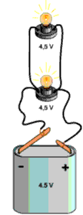
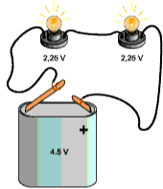
Als de stroomkring gesloten is.
Waarvoor kan je elektriciteit gebruiken?
Als de 2 aansluitpunten zonder
onderbreking verbonden zijn.
Dit noemen we een gesloten stroomkring

Slide 12
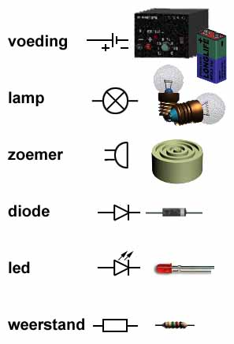
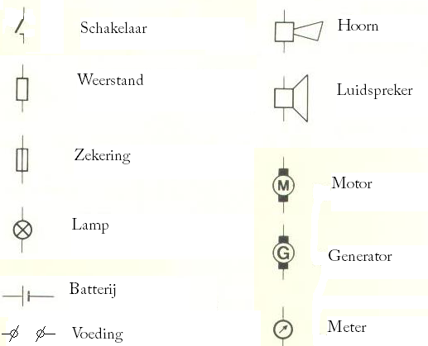
Hoe teken je een schakeling?
Hoe teken je een schakeling?
Met symbolen (tabel 14 binas)
Altijd horizontale en verticale lijnen.

Slide 13
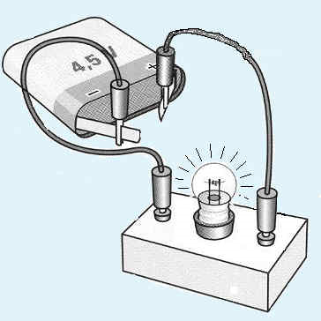
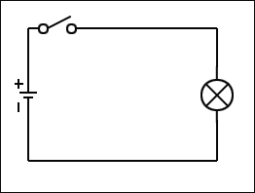
Hoe teken je een schakeling?
Hoe teken je een schakeling?

Slide 14
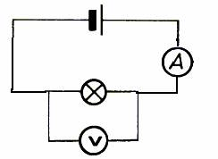
Wet van Ohm
De schakeling
Het lampje heeft een weerstand.
Over het lampje staat een spanning.
Door het lampje loopt een stroom.

Slide 15
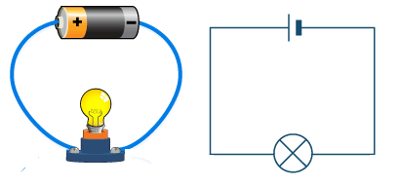
Enkel
Wet van Ohm
Spanning U in Volt V
Stroom I in Ampère A
Weerstand R in Ohm Ω
U = I x R
Bron: http://febs-verein.at

Slide 16
Wet van Ohm
Wet van Ohm

Slide 17
Wet van Ohm
Waarvoor kan je elektriciteit gebruiken?

Slide 18

Wet van Ohm
Wet van Ohm
Een lampje is aangesloten op een spanning van 12 Volt, De stroom is 0,25 A.
Teken het schema.
Bereken de weerstand van het lampje.
Denk aan:
U = …… V
I = …… A
R = …… Ω
4 Ω
8 Ω
36 Ω
48 Ω

Slide 19
Wet van Ohm

Slide 20
Wet van Ohm
Een weerstand van 4700 Ω is aangesloten op een spanning van 94 Volt.
Bereken de stroom
door de weerstand.
0,00005 A
0,02 A
50 A
441800 A

Slide 21
Wet van Ohm

Slide 22
Extra uitdagen
Wet van Ohm
Een boormachine is aangesloten op 230 V. Als de boor draait loopt er een stroom van 5A.
Bereken de weerstand.
0,028 Ω
28 Ω
46 Ω
1150 Ω

Slide 23
Wet van Ohm

Slide 24
Extra uitdagen
Wet van Ohm
Een wasmachine met een weerstand van 15 Ω gebruikt een stroom van 15,3 A.
Bereken de spanning waarop
de wasmachine is aangesloten.
0,98 V
1,02 V
230 V
460 V

Slide 25
Wet van Ohm

Slide 26
Extra uitdagen
Wet van Ohm
Een mp3 speler werkt op 2 batterijen van elk 1,5V. Als de mp3 speler op zijn hardst aan staat verbruikt deze een stroom van 0,05A.
Bereken de weerstand van
de mp3 speler.
0,075 Ω
0,15 Ω
30 Ω
60 Ω

Slide 27
Wet van Ohm

Slide 28
Wet van Ohm
Een lampje is aangesloten op een spanning van 24 Volt, De stroom is 250 mA
Bereken de weerstand
van het lampje
0,069 Ω
6 Ω
96 Ω
6000 Ω

Slide 29
Wet van Ohm

Slide 30
REKENEN MET ELEKTRICITEIT
Wet van Ohm
Een weerstand van 4,7 MΩ is aangesloten op een spanning van 42 Volt.
Bereken de stroom
door de weerstand
8,9 μA
1,97 mA
8,9 A
197,4 A

Slide 31
Wet van Ohm

Slide 32
Wet van Ohm
Wet van Ohm
Een lampje is aangesloten en er loopt een stroom van 15 mA. Het lampje heeft een weerstand van 50MΩ
Bereken de spanning waarop
het lampje werkt.
3,3 V
750 V
3300 V
750 kV

Slide 33
Wet van Ohm

Slide 34
Extra uitdagen
los op met tabel 6 en 12 uit de binas
Een lamp van 60 W is aangesloten op een spanning van 240V.
Bereken de stroom door de lamp.
(Tip gebruik tabel 6 en 12)
Bereken de weerstand van de lamp.
250 mA
500 mA
4 A
14,4 Ka

Slide 35
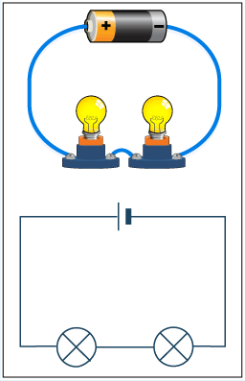
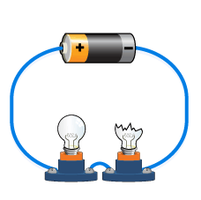

Serie
Serie
Onderdelen in dezelfde stroomkring
Lampje 1 stuk, lampje 2 ook uit.
$I_{tot}= I_{1}= I_{2}$
$U_{tot}= U_{1}+ U_{2}$
Bron: http://febs-verein.at

Slide 36
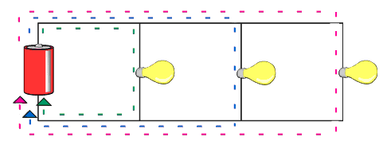
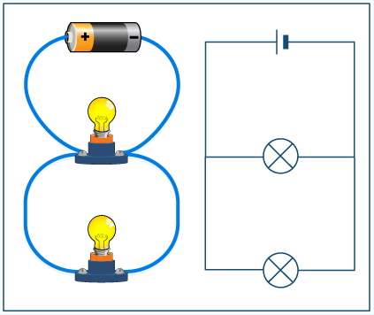
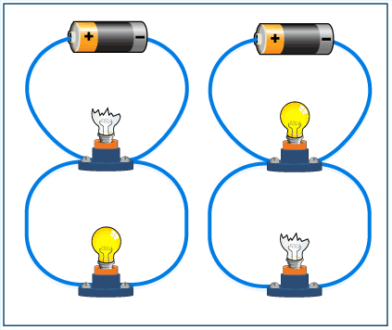

Parallel
Parallel
Elke onderdeel in een eigen kring
Lampje 1 stuk lampje 2 blijft branden.
$U_{tot}= U_{1}= U_{2}$
$I_{tot}= I_{1}+ I_{2}$
Bron: http://febs-verein.at

Slide 37
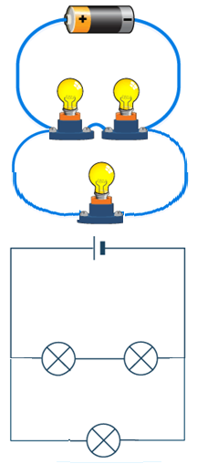
Combinatie
Combinatie
Stroom en spanning zijn combinatie van serie en parallel.
Bron: http://febs-verein.at

Slide 38
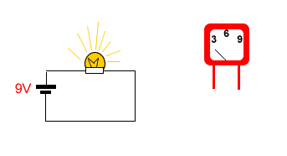
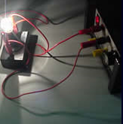
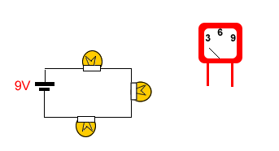
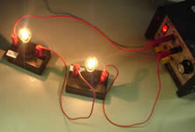
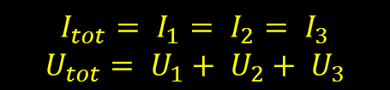
Serie
$$I_{tot}= I_{1}= I_{2}= I_{3}$$
$$U_{tot}= U_{1}+ U_{2}+ U_{3}$$
De spanning van de batterij wordt verdeeld over de lampen.
De spanning bij
een enkele lamp is
gelijk aan de
voedingspanning
De spanning
lampen in serie
wordt verdeeld.

Slide 39
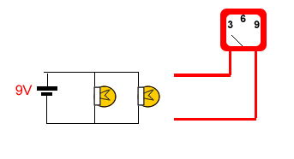
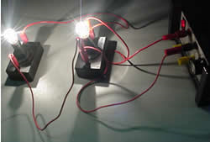
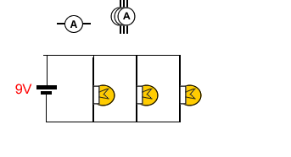

Parallel?
Parallel
$$U_{tot}= U_{1}= U_{2}=U_{3}$$
$$I_{tot}= I_{1}+ I_{2}+ I_{3}$$
Serie
De spanning is
overal hetzelfde
De stroom wordt verdeeld over de lampjes

Slide 40


Enkel Serie Parallel?
$$I_{tot}= I_{1}= I_{2}$$
$$U_{tot}= U_{1}+ U_{2}$$
$$U_{tot}= U_{1}= U_{2}$$
$$I_{tot}= I_{1}+ I_{2}$$
U = I x R
Utot
Itot
L1
Utot
L2
Itot
L1
L2
Utot en Itot zijn de spanning en
stroom die de voeding levert
Bron: http://febs-verein.at

Slide 41
Belangrijke begrippen
Onderdelen geef je een nummer.
De spanning over R2 dat is U2
De stroom door R2 dat is I2
Rv is de vervangweerstand = Rtot
Alle voeding/batterij/bron horen bij Utot, Itot en Rtot

Slide 42
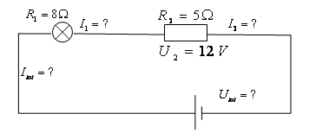
Serie schakeling
Wat kan je?
I2 berekenen
Hoe? Binas tabel 12 R = U : I (2 = 6 :3) I = U : R (3 = 6 :2)
 | 1 | 2 | tot
U |  | 12 V |  | Utot=U1 + U2
I |  |  |  | Itot=I1 = I2
R | 8 Ω | 5 Ω |  | Rtot=R1+R2
2,4A
2,4A
2,4A

Slide 43
Serie schakeling
Wat kan je nu nog meer?
U1
Hoe? Binas tabel 12 R = U : I (2 = 6 :3) U = I x R (6 = 3 x 2)
 | 1 | 2 | tot
U |  | 12 V |  | Utot=U1 + U2
I |  |  |  | Itot=I1 = I2
R | 8 Ω | 5 Ω |  | Rtot=R1+R2
19,2V
2,4A
2,4A
2,4A

Slide 44
Serie schakeling
Wat kan je nu nog meer?
Utot
Rtot
 | 1 | 2 | tot
U |  | 12 V |  | Utot=U1 + U2
I |  |  |  | Itot=I1 = I2
R | 8 Ω | 5 Ω |  | Rtot=R1+R2
19,2V
31,2V
2,4A
2,4A
2,4A
13 Ω

Slide 45
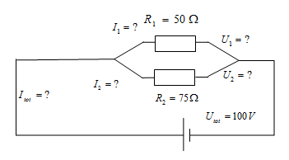
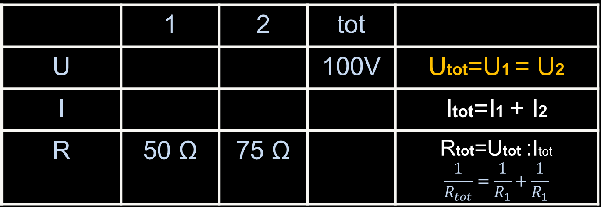
Parallel schakeling
Wat weet je?
 | 1 | 2 | tot
U |  |  | 100V | Utot=U1 = U2
I |  |  |  | Itot=I1 + I2
R | 50 Ω | 75 Ω |  | Rtot=Utot :Itot $$\frac{1}{R_{tot}}=\frac{1}{R_{1}}+\frac{1}{R_{1}}$$
100 V
100 V

Slide 46
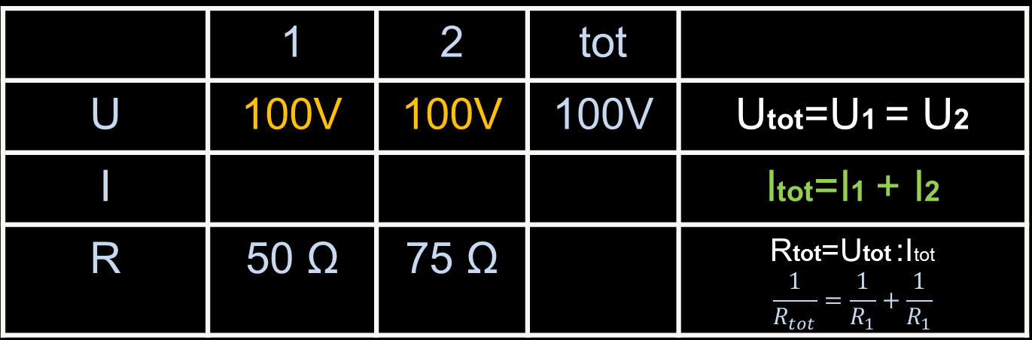
Parallel schakeling
Wat kan je?
I1 I2 berekenen
Hoe? Binas tabel 12 R = U : I (2 = 6 :3) I = U : R (3 = 6 :2)
 | 1 | 2 | tot
U | 100V | 100V | 100V | Utot=U1 = U2
I |  |  |  | Itot=I1 + I2
R | 50 Ω | 75 Ω |  | Rtot=Utot :Itot $$\frac{1}{R_{tot}}=\frac{1}{R_{1}}+\frac{1}{R_{1}}$$
2 A
1,33 A

Slide 47
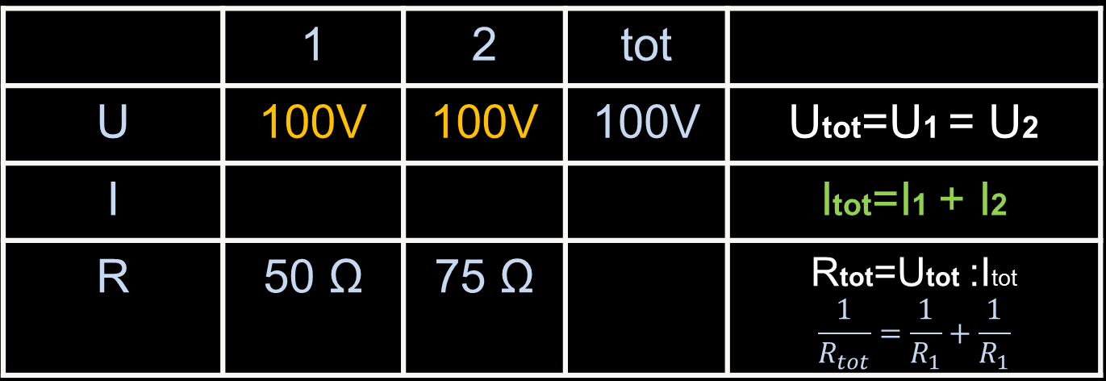
Parallel schakeling
Wat kan je?
Itot berekenen.
 | 1 | 2 | tot
U | 100V | 100V | 100V | Utot=U1 = U2
I |  |  |  | Itot=I1 + I2
R | 50 Ω | 75 Ω |  | Rtot=Utot :Itot $$\frac{1}{R_{tot}}=\frac{1}{R_{1}}+\frac{1}{R_{1}}$$
2 A
1,33 A
3,33 A

Slide 48
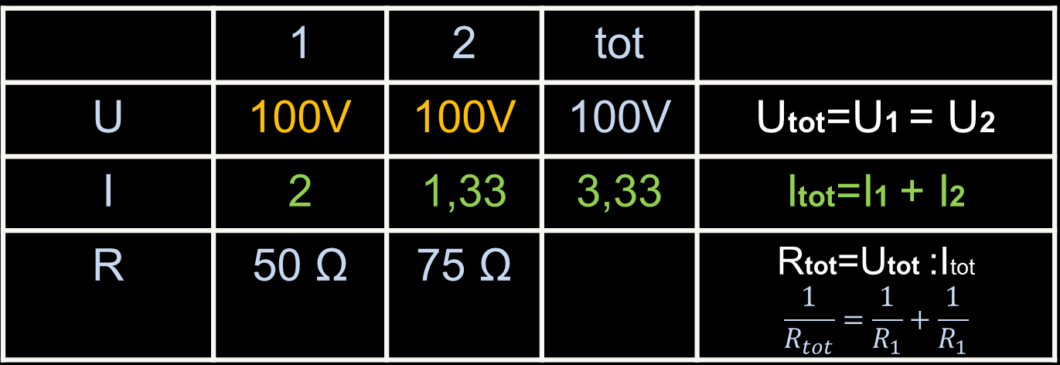
Parallel schakeling
Wat kan je nu nog meer?
Rtot berekenen
Hoe? Binas tabel 12 R = U : I
 | 1 | 2 | tot
U | 100V | 100V | 100V | Utot=U1 = U2
I | 2 | 1,33 | 3,33 | Itot=I1 + I2
R | 50 Ω | 75 Ω |  | Rtot=Utot :Itot $$\frac{1}{R_{tot}}=\frac{1}{R_{1}}+\frac{1}{R_{1}}$$
30 Ω

